Slide 1

发现电子汤姆生，核式结构卢瑟福

Slide 2

例 (2014·上海卷)不能用卢瑟福原子核式结构模型得出的结论是( )
A.原子中心有一个很小的原子核
B.原子核是由质子和中子组成的
C.原子质量几乎全部集中在原子核内
D.原子的正电荷全部集中在原子核内
【解析】卢瑟福原子核式结构模型的结论不涉及原子核的组成问题,A、C、D三项不符合题意,B项符合题意。

Slide 3
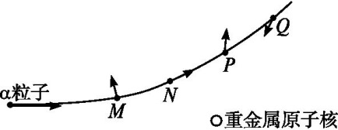
1. (2015·安徽卷)图示是α粒子(氦原子核)被重金属原子核散射的运动轨迹,M、N、P、Q是轨迹上的四点,在散射过程中可以认为重金属原子核静止不动。图中所标出的α粒子在各点处的加速度方向正确的是( )
A.M点 B.N点 C.P点 D.Q点
【解析】α粒子在某点时的加速度方向,应沿该点和重金属原子核所在位置的连线,且指向轨迹的内侧,选项C正确。

Slide 4
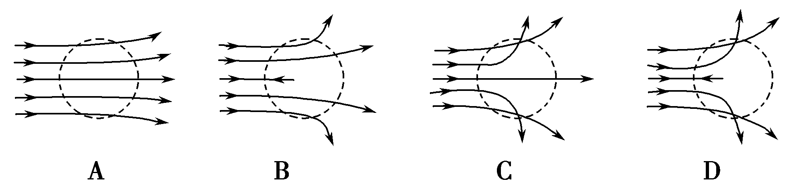
2.(2011·上海卷)卢瑟福利用α粒子轰击金箔的实验研究原子结构，正确反映实验结果的示意图是 ( )．
【解析】本题考查α粒子散射实验的结果，属于容易题．实验结果是：离金原子核越远的α粒子偏转角度越小，离金原子核越近的α粒子偏转角度越大，正对金原子核的α粒子被沿原路“撞回”．所以选项D正确．

